Slide 1
5класс
Умножение

Slide 2
m · n = c
m и n - множители
с – произведение
m · n - произведение

Slide 3
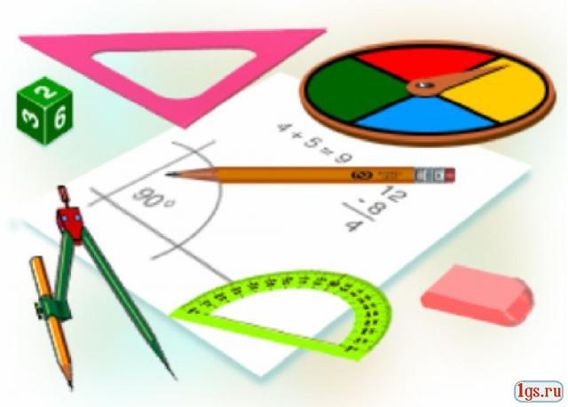
Умножить число m на число n
(m и n натуральные числа) – значит найти сумму n слагаемых, каждое из которых равно m.
Запомним !

Slide 4
Для обозначения умножения употребляются значки ˣ и · . Они были введены английским учёным Оутрэдом в начале 17 века, позже в конце 17 века Лейбницем.
0·b=0+0+0+…+0=0
0·1=0
0·0=0
a· 0=0

Slide 5
Свойства умножения
Произведение двух чисел не изменяется при перестановке
множителей.
Это свойство называют переместительным.
m · n = n · m
Чтобы умножить число на произведение двух чисел, можно сначала умножить его на первый множитель, а потом, полученное произведение умножить на второй.
a · ( b · c ) = ( a · b ) · c
Это свойство называют сочетательным

Slide 6
Сумма n слагаемых, каждое из которых равно 1, равна n.
Поэтому верно равенство 1· n = n
Сумма n слагаемых, каждое из которых равно нулю, равна нулю.
0 · n = 0
Если хотя бы один из множителей равен нулю, то произведение равно нулю.
Чему равно произведение a · b · d · m · 0 · c ?
Если произведение равно нулю, то хотя бы один из множителей равен нулю

Slide 7
О нуле:
И, если, вдруг
Средь множителей строгих
Вам встретится опрятный
Круглый ноль-
Он мигом сводит всё на нет
И сам за всех несёт ответ!

Slide 8
Заполните пропуски:
6 · 8 = ⃝ · 3 12 · 5 =15 · ⃝
⃝ · 9= 18 · 3 3 · ⃝ = 9 · 5
14 · ⃝ = 7 · 6 20 · ⃝ = 25 · 4

